Slide 1


ELEKTROMAGNETIZM
FIZIKA KAFEDRASI
14 – ma’ruza
Fizika I
2018
K.P.Abduraxmanov, V.S.Xamidov

Slide 2
ELEKTROMAGNETIZM
TÁBIYIY HÁM GUMANITAR PÁNLER
KAFEDRASÍ
14 – lekciya
Fizika I
Qaraqalpaq tiline awdarmalaǵan
S.G. Kaypnazarov
2020

Slide 3
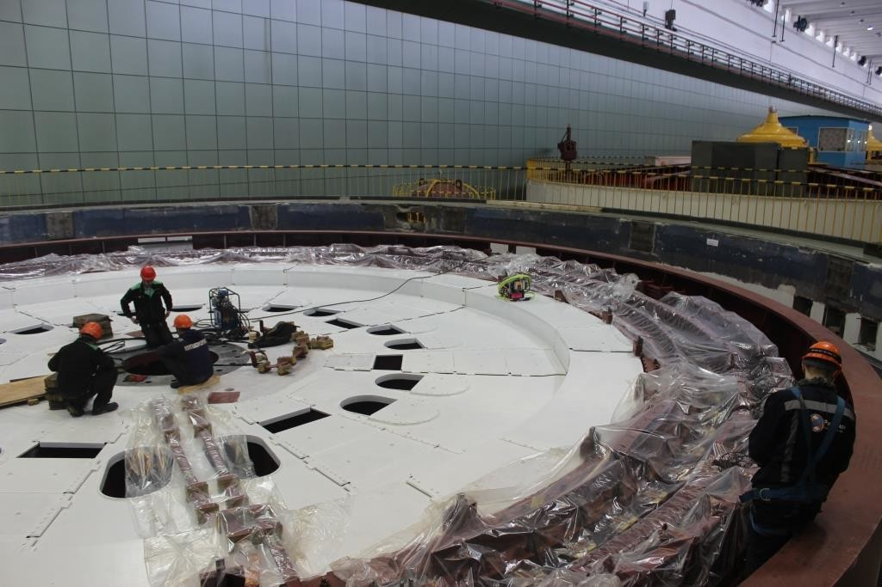
Соединение ротора генератора с турбиной модернизируемого гидроагрегата № 7 Воткинской ГЭС
7 – sanlı Votkin GEStiń turbinalı modernizaciyalanǵan gidroagregatınıń generatorı rotorınıń jalǵanıwı

Slide 4
Lekciya rejesi
Amper nızamı. Toklardıń ózara tásiri.
Magnit maydanında toklı kontur. Magnit momenti.
Elektr hám magnit maydanlarında zaryadlanǵan bólekshelerdiń háreketi. Lorenc kúshi.
Magnit aǵımı.
Magnit maydan ushın Gauss teoreması.
Magnit maydanda toklı ótkizgishti kóshiriwde atqarılǵan jumıs.

Slide 5
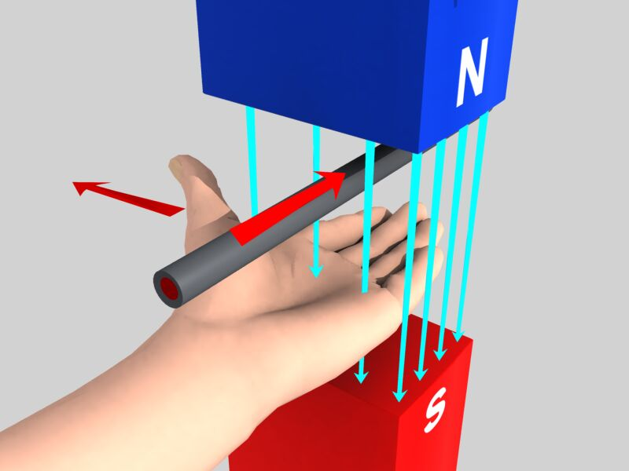
Amper nızamı
Shep qol qádesi
Magnit maydan indukciyası shep qoldıń alaqanına tik baǵıtlanǵan, zaryadtıń háreket baǵıtı kórsetkish barmaq baǵıtında bolsa, zaryadqa tásir etiwshi Lorenc kúshi bas barmaq baǵıtında boladı.
Amper nızamı
B birtekli magnit maydanına jaylasqan toklı ótkizgishke tásir etiwshi F kúsh ótkizgishtegi I tok kúshine, onıń l uzınlıǵına, B magnit indukciyasına hám ótkizgishtegi tok baǵıtı menen B vektor arasındaǵı múyeshtiń sinusına tuwrı proporcional:
F = IB l sin α

Slide 6
Amper nızamı
Qálegen kórinistegi ótkizgishtiń dl sheksiz kishi elementi hám birtekli bolmaǵan magnit maydanı ushın ulıwma ańlatpa.
Amper nızamınıń vektor kórinisi
dF – dl uzınlıqtaǵı ótkizgish elementine tásir etiwshi kúsh;
α – dl hám В vektorlar arasındaǵı múyesh.
Magnit indukciyası vektorı moduli toklı tuwrı ótkizgishke tásir etiwshi Amper kúshiniń maksimal mánisin ótkizgishtegi tok kúshi hám onıń uzınlıǵına qatnasına teń:

Slide 7
Amper kúshiniń toklı ótkizgishke tásiri

Slide 8
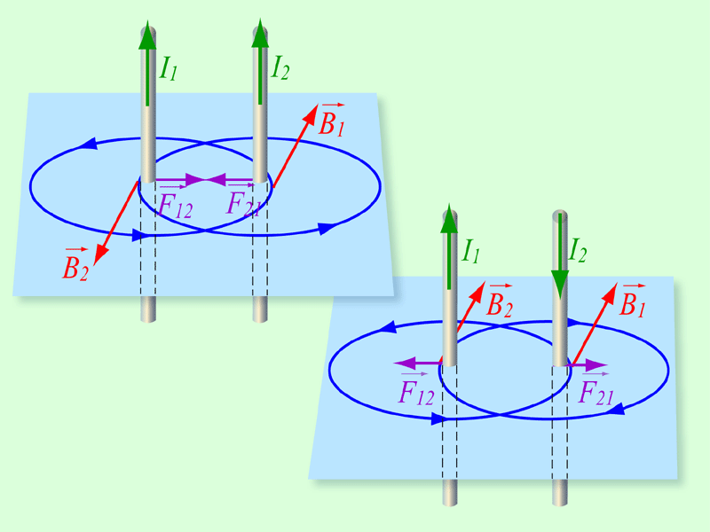
Toklardıń ózara tásiri
Eki parallel ótkizgishlerde elektr tokları bir baǵıtta aqqan halda ótkizgishlerdiń ózara tartısıwı baqlanadı.
Toklar qarama qarsı baǵıtlarda aqqan halda, ótkizgishler arasında iyterisiw kúshleri payda boladı.
Toklardıń ózara tásiri olardıń magnit maydanları arqalı júzege keledi: bir toktıń magnit maydanı ekinshi tokqa Amper kúshi menen tásir etedi hám onıń kerisi.

Slide 9
Toklardıń ózara tásiri

Slide 10
Tuwrı sızıqlı toklı ótkizgishtiń magnit maydanı indukciyası
Magnit turaqlısı
TEŃLESTIRSEK
I tuwrı sızıqlı toklı ótkizgishtiń d aralıqta payda qılǵan magnit maydan indukciyası B
iye bolamız

Slide 11
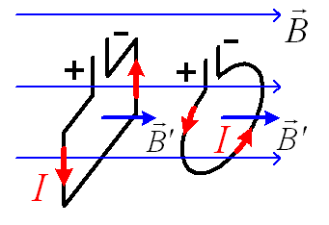
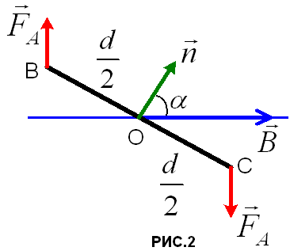
Magnit maydanda toklı kontur
Magnit maydanındaǵı toklı kontur burılıwı hám magnit strelkasına uqsas sırtqı magnit maydanı boylap jaylasıwı baqlanadı.
Kúshler momenti kontur oramlarında aǵıp atırǵan tok kúshine tuwrı proporcional
Toklı ramkaǵa tásir etiwshi juwmaqlawshı aylanbalı moment
Maksimal moment

Slide 12
Aylanbalı moment ańlatpası
Kúsh momentiniń anıqlanıwı
Tásir etiwshi kúsh – Amper kúshi
Hár bir kúshtiń momenti
Kúsh iyini
Juwmaqlawshı kúsh

Slide 14
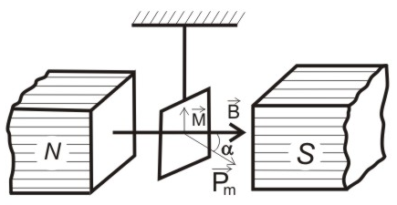
Aylandırıwshı moment
Kúshtiń aylandırıwshı momenti berilgen noqattaǵı maydannıń hám toklı ramkanıń qásiyetlerine baylanıslı hám tómendegi vektorlıq kóbeyme menen anıqlanadı:
Toklı tegis kontur ushın magnit momenti tómendegishe anıqlanadı:
Tegis konturdıń aylandırıwshı momenti
S — kontur betiniń maydanı, n — ramka betine júrgizilgen normaldıń birlik vektorı, α —n hám В vektorlar arasındaǵı múyesh.

Slide 15
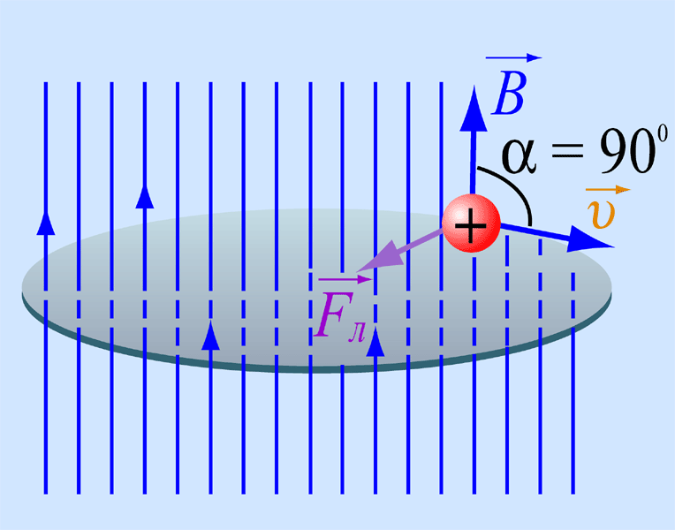
Magnit maydanında zaryadlanǵan bólekshelerdiń háreketi. Lorenc kúshi
Toklı ótkizgish ishindegi háreketlenip atırǵan bólekshelerge magnit maydanı tásir etedi.
Kóndeleń kesim maydanı S bolǵan ótkizgishten ótip atırǵan tok kúshi
B magnit maydanına jaylasqan I toklı, uzınlıǵı Δl bolǵan ótkizgish bólegine tásir etiwshi Amper kúshi
Uzınlıǵı Δl hám kóndeleń kesim maydanı S bolǵan ótkizgishtegi erkin zaryadlardıń ulıwma sanı
Lorenc kúshi –
bir zaryadlanǵan bólekshege magnit maydanınıń tásir kúshi

Slide 16
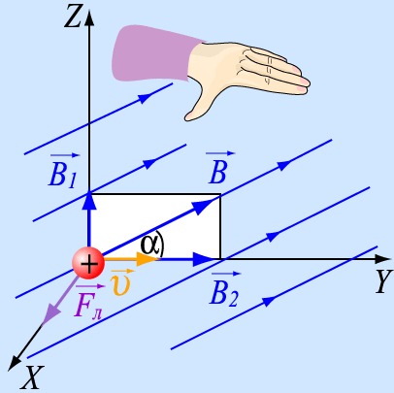
Lorenc kúshi
Shep qol qádesi
Magnit maydan indukciyası shep qoldıń alaqanına tik baǵıtlanǵan, zaryadtıń háreket baǵıtı kórsetkish barmaq baǵıtında bolsa, zaryadqa tásir etiwshi Lorenc kúshi bas barmaq baǵıtında boladı.
Lorenc kúshi bárhama zaryadlanǵan bólekshe háreketi tezligine perpendikulyar,
sol sebepli, ol tek tezlik baǵıtın ózgertedi.
Turaqlı magnit maydanı onda háreketlenip atırǵan zaryadlanǵan bólekshe ústinen jumıs atqarmaydı, sol sebepli, bólekshelerdiń kinetikalıq energiyası ózgermesten qaladı.

Slide 17
Elektr hám magnit maydanlarında bólekshelerdiń háreketi
Zaryadqa B indukciyalı magnit maydanınan tısqarı E kernewlilikke iye bolǵan elektr maydanı tásir etkende zaryadtıń háreketi tómendegi Lorenc teńlemesi menen ańlatıladı

Slide 18
Zaryadlanǵan bólekshelerdiń magnit maydanındaǵı háreketi
Zaryadlanǵan bólekshe magnit maydanında magnit indukciya sızıqları boylap háreketlenedi
(v hám В vektorları arasındaǵı múyesh π ge teń).
Lorenc kúshi nolge teń. Magnit maydanı bólekshege tásir etpegenligi ushın ol teń ólshewli hám tuwrı sızıqlı háreketin dawam ettiredi.
-

Slide 19
Zaryadlanǵan bólekshelerdiń magnit maydanında háreketi
Zaryadlanǵan bólekshe magnit maydanında magnit indukciyası sızıqlarına perpendikulyar túrde háreketlenedi (v hám В vektorları arasındaǵı α múyesh π/2 ge teń).
Lorenc kúshi bólekshe traektoriyasına perpendikulyar hám moduli boyınsha
ózgermeydi.
Bólekshe orayǵa umtılıwshı tezleniw menen R radiuslı aylanba boylap háreketlenedi.
Aylanba
radiusı
Aylanıw
dáwiri
+

Slide 20
Zaryadlanǵan bólekshelerdiń magnit maydanındaǵı háreketi
-
-
-

Slide 21
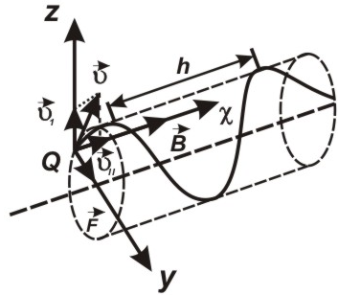
Zaryadlanǵan bólekshelerdiń magnit maydanındaǵı háreketi
Zaryadlanǵan bólekshe magnit indukciya sızıqlarına α múyesh astında háreketlenedi.
Bólekshe háreketin eki háreket jıyındısı kórinisinde súwretlew mumkin:
1)Bólekshe maydan boylap tuwrı sızıqlı teń ólshewli háreketlenedi. 2) Maydanǵa perpendikulyar bolǵan tegislikte bólekshelerdiń háreketi spiral kósherine parallel baǵıtta boladı.

Slide 22
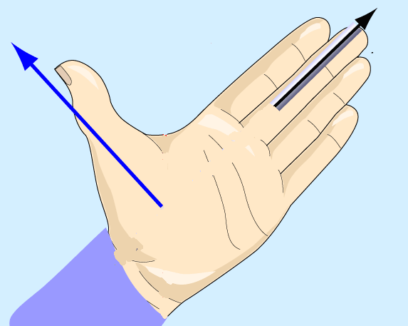
Xoll effekti
Xoll effekti – bul toklı ótkizgish yaki yarım ótkizgish magnit maydanına jaylastırılǵanda qosımsha elektr maydanı payda bolıwı.
Xoll effekti — Lorenc kúshiniń tok tasıwshılar háreketine tásiri nátiyjesi.
-
R — Xoll turaqlısı
Magnit maydanında ótkizgishten j tıǵızlıqtaǵı tok aǵıp ótkende tómendegi kernewlilikke iye bolǵan
elektr maydanı payda boladı.

Slide 23
Xoll effekti
Zaryadlardıń stacionar bólistiriliwi elektr maydanı kúshi Lorenc kúshine teńleskende ornatıladı.
a— plastina keńligi,
е — elektron zaryadı,
d – plastina qalıńlıǵı,
S= a d – plastina maydanı
n – elektronlar konsentraciyası,
v – elektronlar tártipli háreketiniń ortasha tezligi.
Kóndeleń potenciallar ayırması ańlatpasına iye bolamız – Xoll ańlatpası

Slide 24
Magnit aǵımı
dS maydannan B magnit indukciyası vektorı
(magnit aǵımı) tómendegige teń bolǵan skalyar fizikalıq shama
dS maydan normalı baǵıtına vektordıń proekciyası
α — n hám B vektorlar
arasındaǵı múyesh
Bettegi toklı kontur payda qılǵan magnit aǵımı bárhama oń.
Qálegen S maydannan ótip atırǵan magnit indukciyası vektorı aǵımı

Slide 25
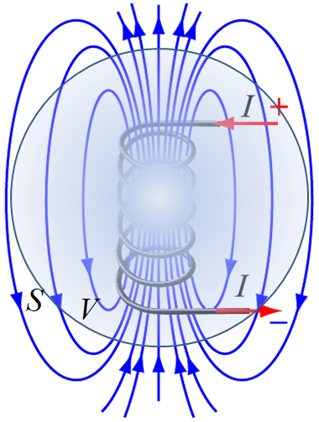
Magnit maydanlar ushın Gauss teoreması
B vektor aǵımı tek konturdıń ishinen ótetuǵın sızıqlar sanı menen anıqlanǵanlıǵı ushın bet formasına baylanıslı bolmaydı. Tuyıq betke kiriwshi hám onnan shıǵıwshı kúsh sızıqları sanı birdey.
Magnit maydan ushın Gauss teoreması: qálegen tuyıq betten shıǵıwshı
B vektor aǵımı bárhama nolge teń.
Magnit maydanı ushın Gauss teoreması tábiyatta В vektor sızıqları baslanatuǵın hám tamamlanatuǵın magnit zaryadları joqlıǵın bildiredi.

Slide 26
Magnit maydan indukciyası vektorınıń cirkulyaciyası
Berilgen tuyıq L kontur ushın В vektordıń cirkulyaciyası sol konturdan alınǵan tómendegi integralǵa aytıladı:
dl – aylanıw baǵıtındaǵı kontur uzınlıǵınıń elementi ;
α — B hám dl vektorlar arasındaǵı múyesh
Aylanbanıń hár bir noqatında
Konturdı aylanıp ótiw baǵıtındaǵı kontur urınbasınıń qurawshısı
Tuyıq kontur boylap B magnit maydan vektorınıń cirkulyaciyası konturdı orap alıwshı ótkizgishtegi tok kúshine bárhama teń.

Slide 27
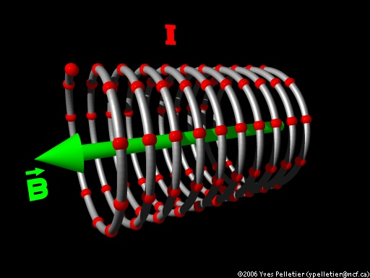
Magnit aǵımınıń tutılıwı
Tuyıq kontur menen shegaralanǵan betten ótiwshi magnit aǵımı sol konturdıń ψ magnit aǵımın tutıwı dep ataladı
Konturdaǵı tok magnit maydanı payda qılǵan konturdıń aǵım tutılıwı, ózlik indukciyanıń aǵımdı tutıwı dep ataladı.
Solenoidtıń bir oramı ushın
Bárshe oram aǵımı
ushın

Slide 28
Magnit maydanında toklı ótkizgishtiń kóshiwinde atqarılǵan jumıs
Toklı ótkizgish magnit maydanında tómendegi Amper kúshi tásirinde kóshedi
I toklı ótkizgishtiń dl elementi kóshiwinde atqarılatuǵın elementar jumıs
-S maydannan ótiwshi magnit aǵımı
Magnit maydanındaǵı toklı ótkizgishti kóshiriwde Amper kúshiniń atqarǵan jumısı tok kúshin ótkizgish oraǵan maydannan ótiwshi magnit indukciyası aǵımına kóbeymesine teń.

Slide 29
Magnit maydanında toklı ótkizgishtiń kóshiwinde atqarılǵan jumıs
I = const bolǵan toklı tuyıq kontur magnit maydanındaǵı qálegen kóshiwinde atqarılǵan jumıs
– tuyıq konturǵa tartılǵan maydannan
ótiwshi magnit aǵımınıń ózgeriwi
I = const toklı ótkizgish yaki tuyıq konturdıń magnit maydanında kóshiwinde atqarılatuǵın jumıs tok deregi sarplaytuǵın energiya esabına ámelge asırıladı.

Slide 30
Magnit maydanında toklı ótkizgish kóshiwinde
atqarılǵan jumıs
АВСDА konturdıń magnit maydanında kóshiwinde
Amper kúshiniń atqaratuǵın jumısı dA ótkizgishlerdi kóshiriwde atqarılatuǵın jumıslar jıyındısına teń:
+
Biz tárepten
CDA bóliminiń kóshiwinde Amper kúshi kóshiw taman baǵıtlanǵan.
АВС bóliminiń kóshiwinde Amper kúshi kóshiwge keri taman baǵıtlanǵan

Slide 31
Magnit maydanında toklı ótkizgishtiń kóshiwinde atqarılǵan jumıs
yaki
Toklı tuyıq konturdı magnit maydanında kóshiriwde atqarılatuǵın jumıs konturdaǵı tok kúshin kontur menen baylanısqan magnit aǵımınıń ózgeriwine kóbeymesine teń.

Slide 32
PAYDALANÍLǴAN ÁDEBIYAТLAR
1. Q.P.Abduraxmanov, V.S.Xamidov, N.A.Axmedova. FIZIKA. Darslik. Toshkent. “Aloqachi nashriyoti”. 2018 y. O‘zR OO‘MTV 2017.24.08 dagi “603”-sonli buyrug‘i.
2. B.A.Ibragimov, G.Q.Atajanova. “FIZIKA”. Oqıwlıq. Tashkent. 2018 j.
3. Q.P.Abduraxmanov, O’.Egamov. “FIZIKA”. Darslik. Toshkent. O‘quv-ta’lim metodika” bosmaxonasi. 2015 y. O‘zROO‘MTV 2009.26.02. dagi “51”-sonli buyrug‘i.
4. Douglas C. Giancoli. Physics. Principles with Applicathions. 2004 USA ISBN-13 978-0-321-62592-2.
5. Physics for Scientists and Engineers, Raymond A. Serway, John W. Jewett. 9th Edition, 2012.
6. “Umumiy Fizika fani bo‘yicha taqdimot multimediali ma’ruzalar to‘plami”. Elektron o‘quv qo‘llanma. Toshkent. 2012 y. O‘zR OO‘MTV 2012.15.08 dagi “332/1”-sonli buyrug‘i.
7. “Fizika-1 kursi bo‘yicha taqdimot multimediali ma’ruzalar to‘plami”. Elektron o‘quv qo‘llanma. Toshkent. 2019 y. O‘zR OO‘MTV 2019.04.10 dagi “892”-sonli buyrug‘i.

Slide 33
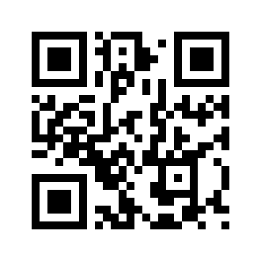

Slide 34
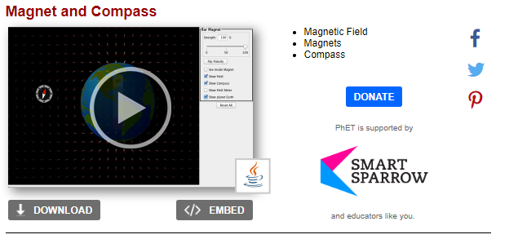
PEDAGOGIKALÍQ DÁSTÚRIY QURALLAR
https://phet.colorado.edu/en/simulation/legacy/magnet-and-compass

Slide 35
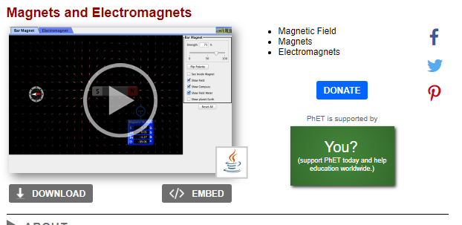
PEDAGOGIKALÍQ DÁSTÚRIY QURALLAR
https://phet.colorado.edu/en/simulation/legacy/magnets-and-electromagnets

Slide 36
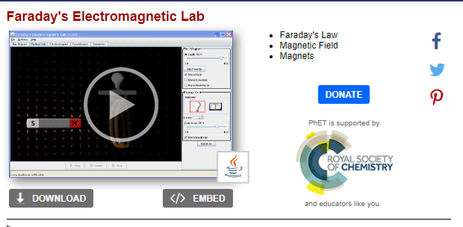
PEDAGOGIKALÍQ DÁSTÚRIY QURALLAR
https://phet.colorado.edu/en/simulation/legacy/faraday

